Slide 1
11. Umění a předávání znalostí na Hedvábné stezce
Říše podél Hedvábné stezky| Dějiny starověku

Slide 2
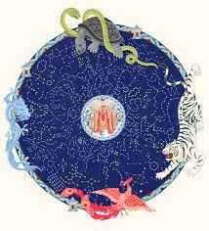
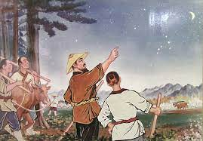
Astronomie

Slide 3
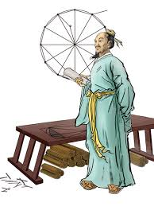
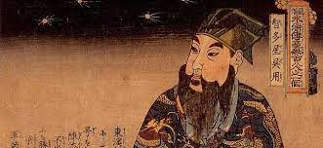

Slide 4
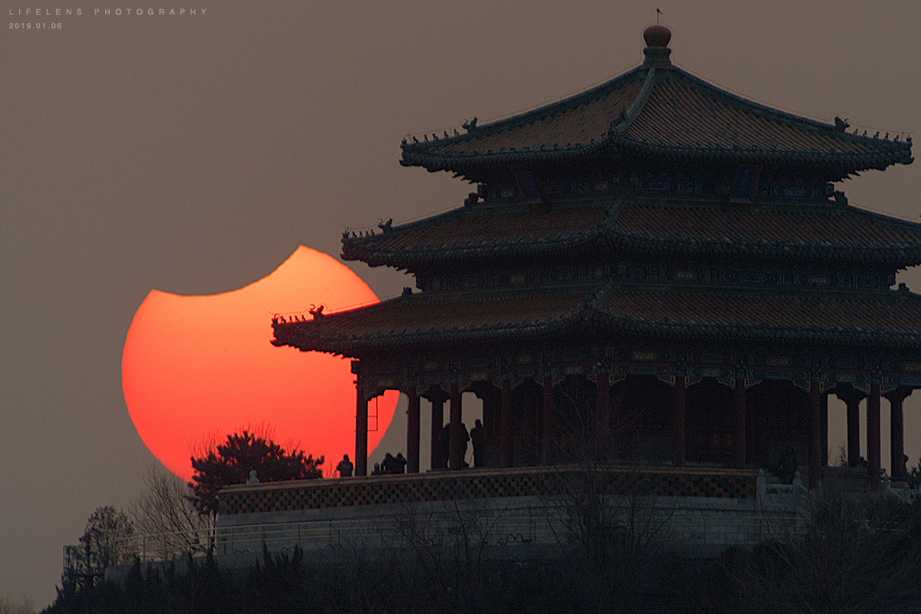

Slide 5
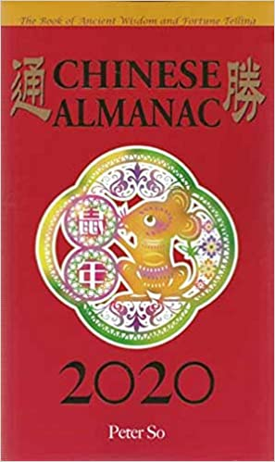

Slide 6
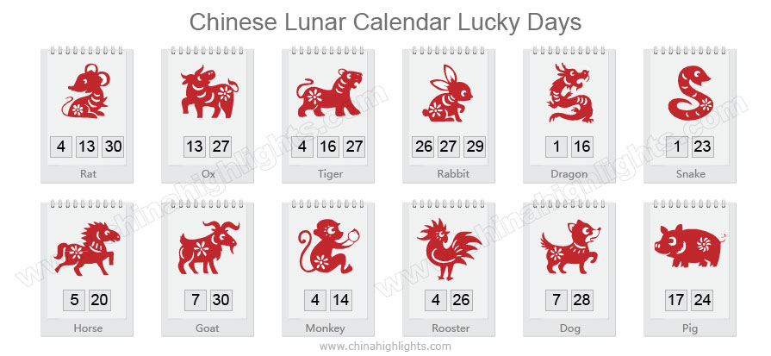

Slide 7
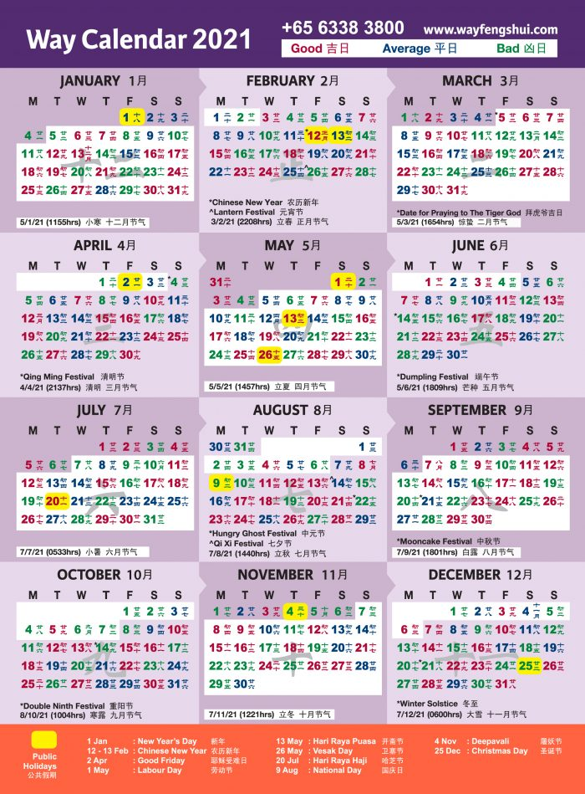

Slide 8
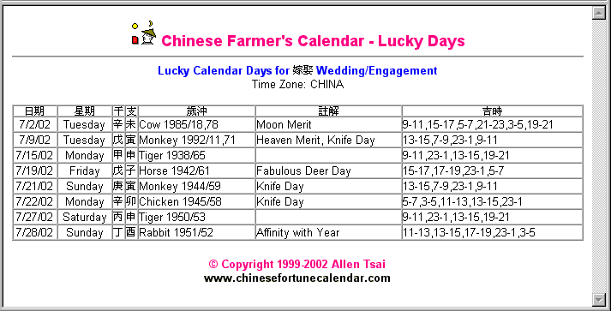

Slide 9
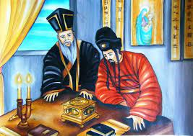
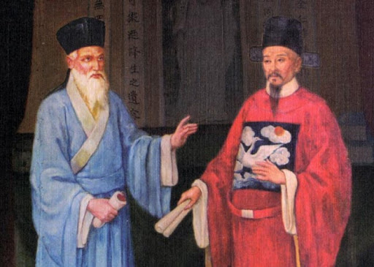
Matteo Ricci
Matteo Ricci byl italský jezuitský misionář, jeden ze zakladatelů jezuitských misií v Číně

Slide 10
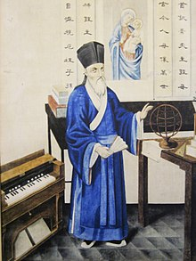
Matteo ricci

Slide 11
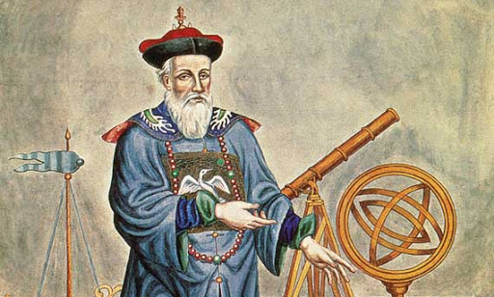
Ferdinand Verbiest

Slide 12
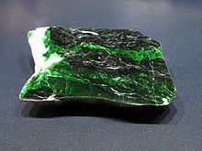
jadeit

Slide 13
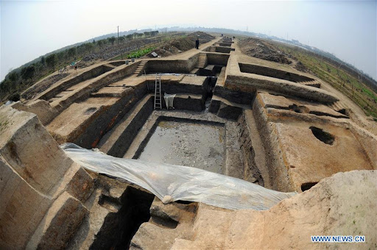
Kultura Liang-ču

Slide 14
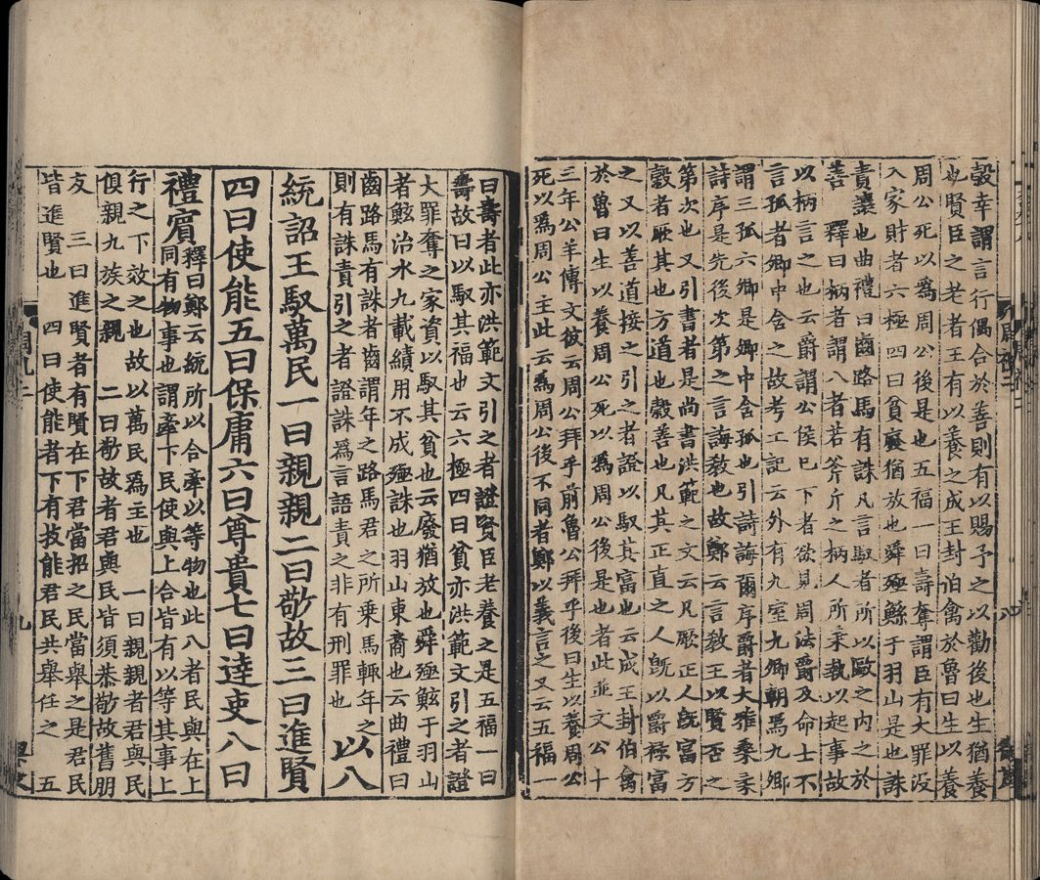
Kniha rituálů

Slide 15
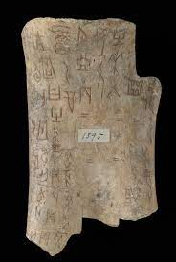
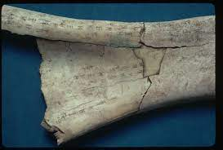

Slide 16
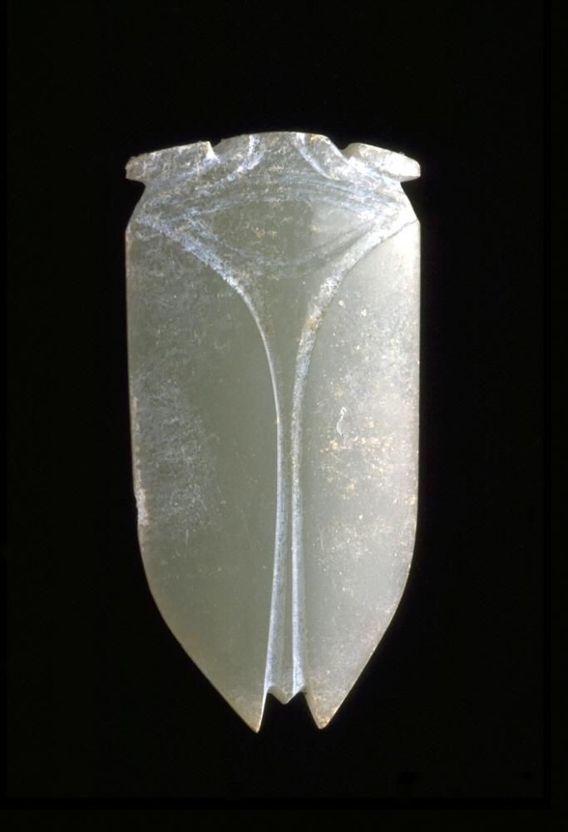
Cikáda: nesmrtelnost

Slide 17
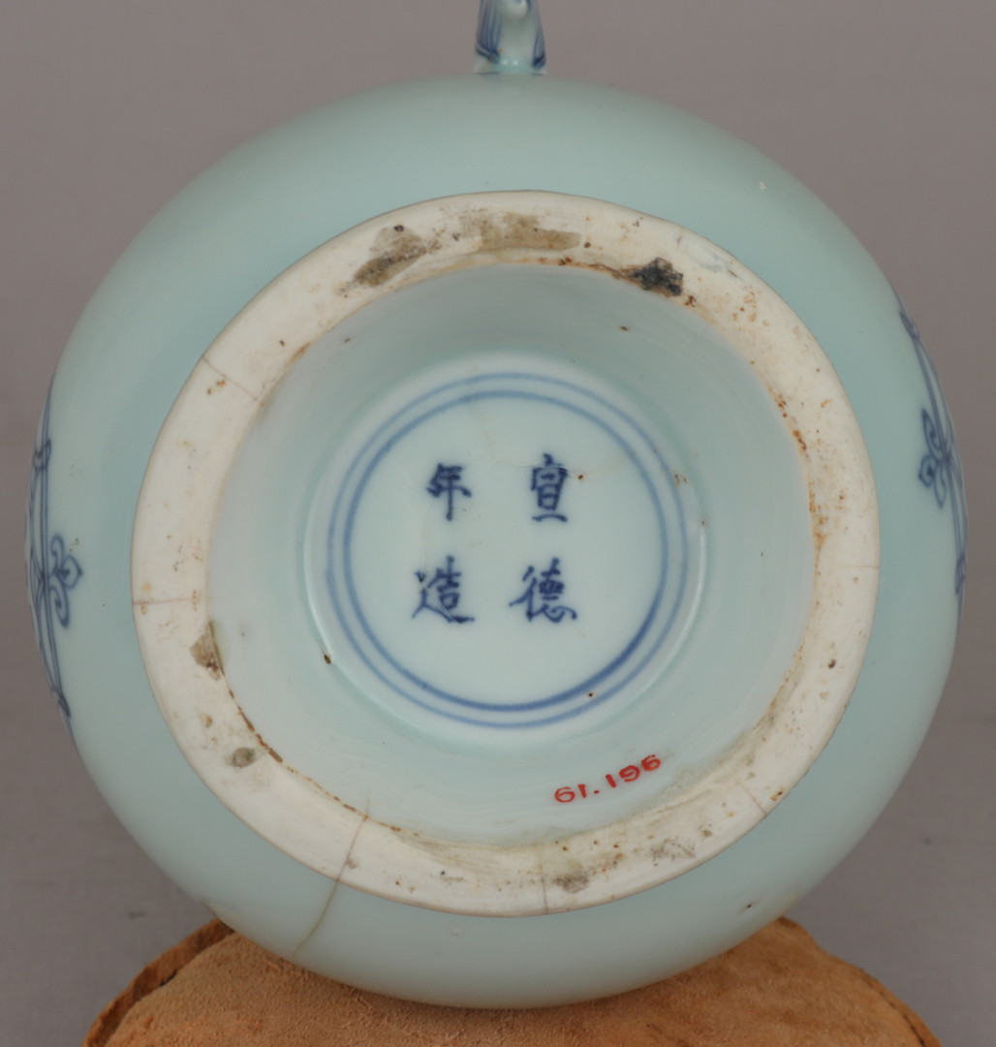
Porcelán
Arabský obchodník (9. století):‘‘Mají keramiku úžasné kvalitu, z něhož jsou vyrobeny tak jemné mísy jako skleněné poháry na pití; je přes ně vidět jiskra vody, i když je to keramika‘‘
Čínský porcelán se proslavil po celé Asii a nakonec po celém světě
Již v devátém století se do Persie a na Blízký východ vyváželo velké množství porcelánu
první evropský porcelán vyrobili Italové až v roce 1575

Slide 18
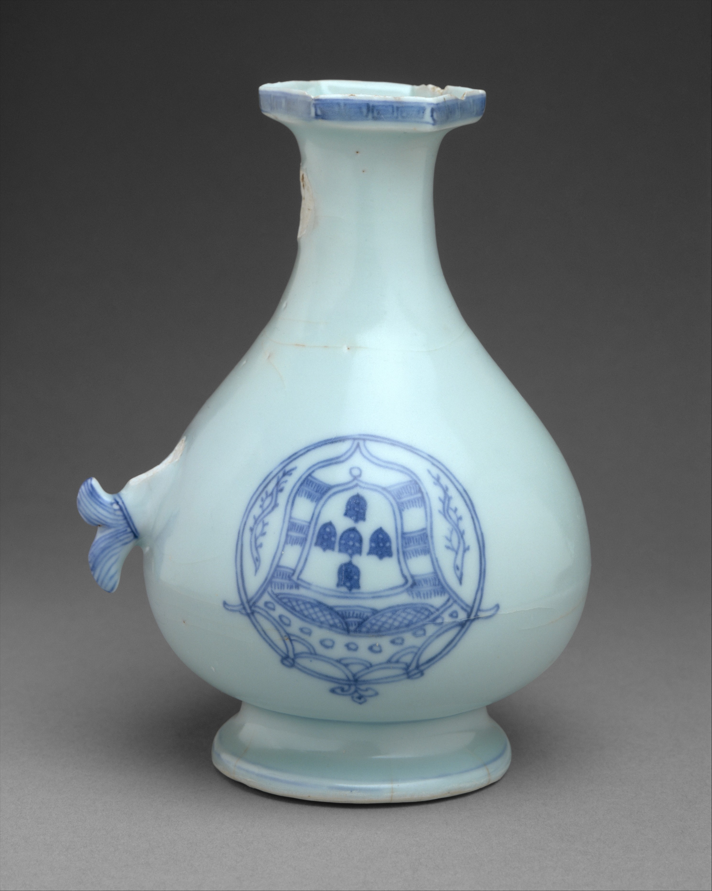
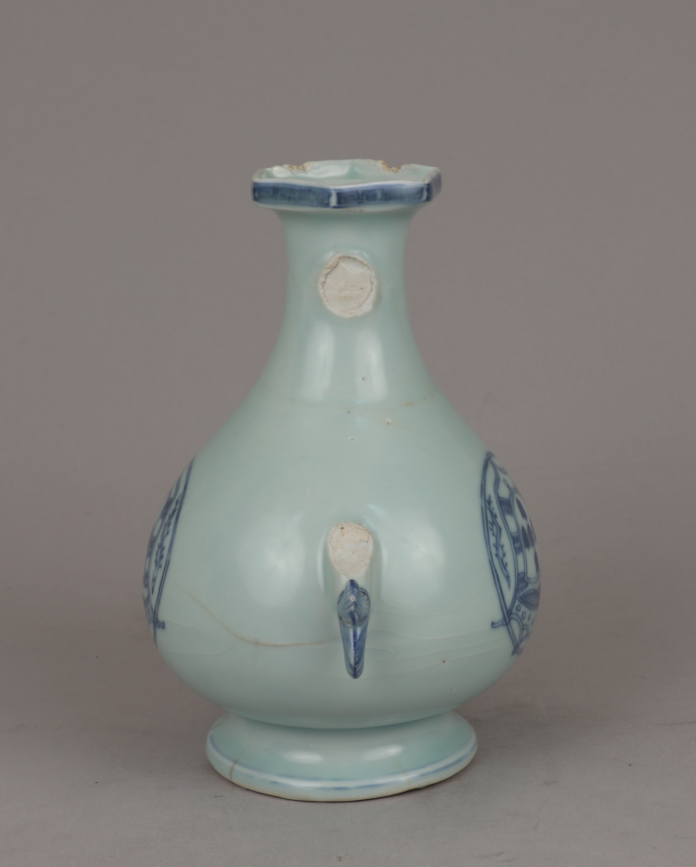
Džbán s portugalskými pažemi
1520–1540

Slide 19
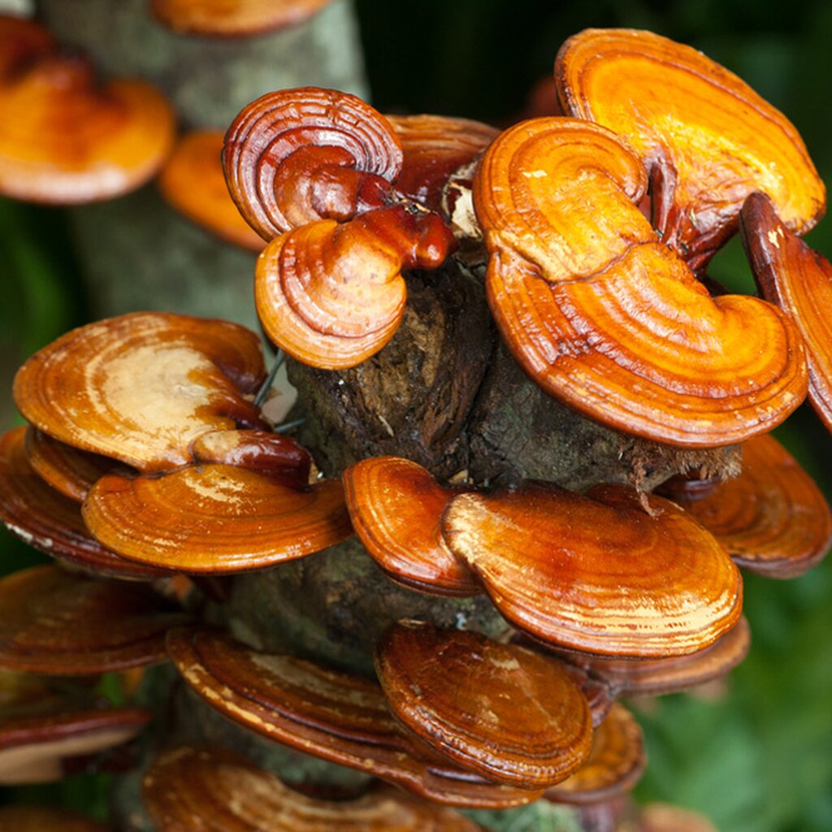
Lesklokorka lesklá

Slide 20

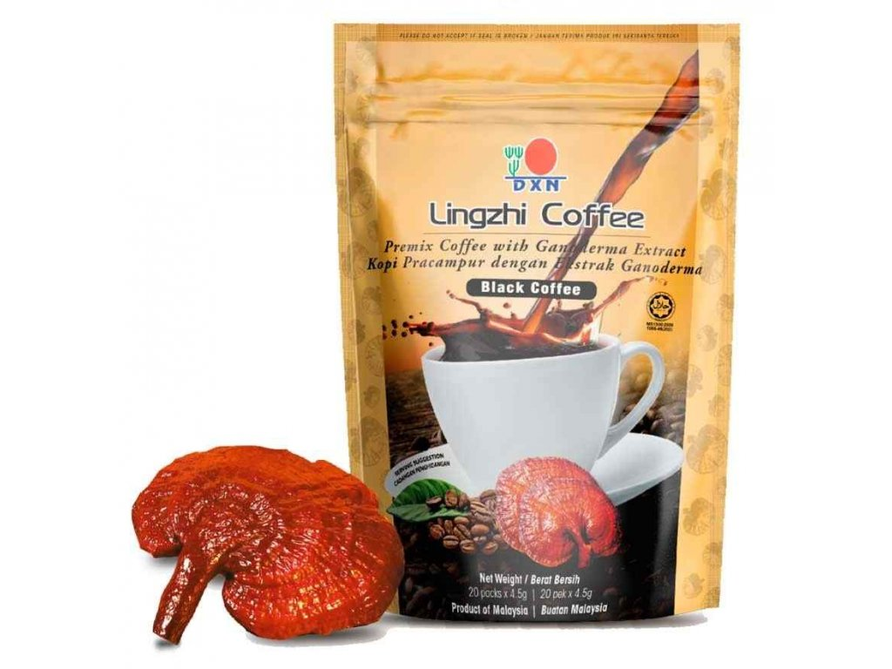
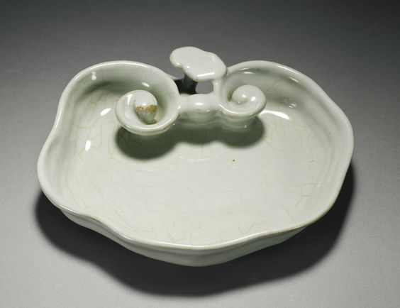

Slide 21
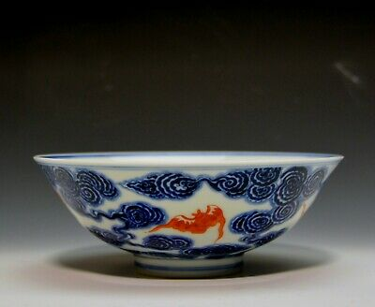
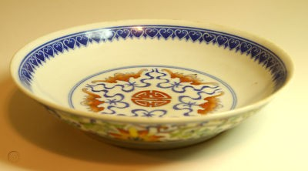

Slide 22
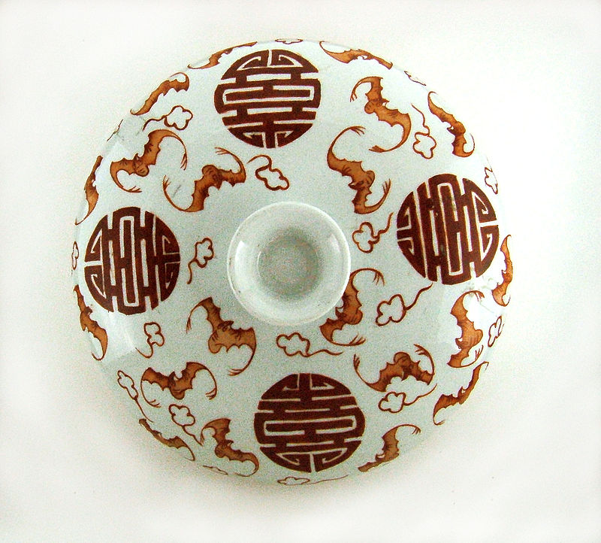
Pět požehnání – dlouhověkost, bohatství, zdraví, láska k ctnosti a dobrý konec života.

Slide 23
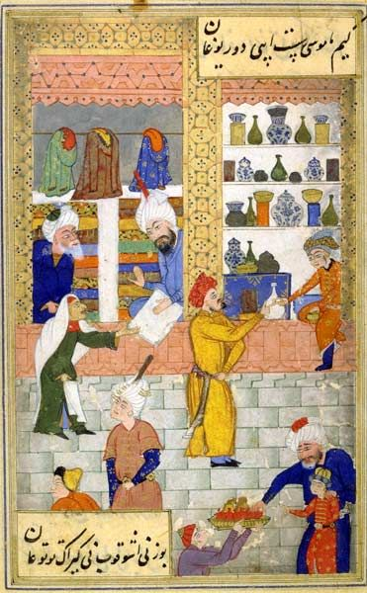
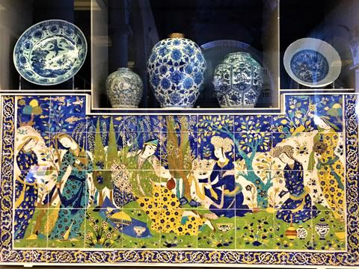

Slide 24
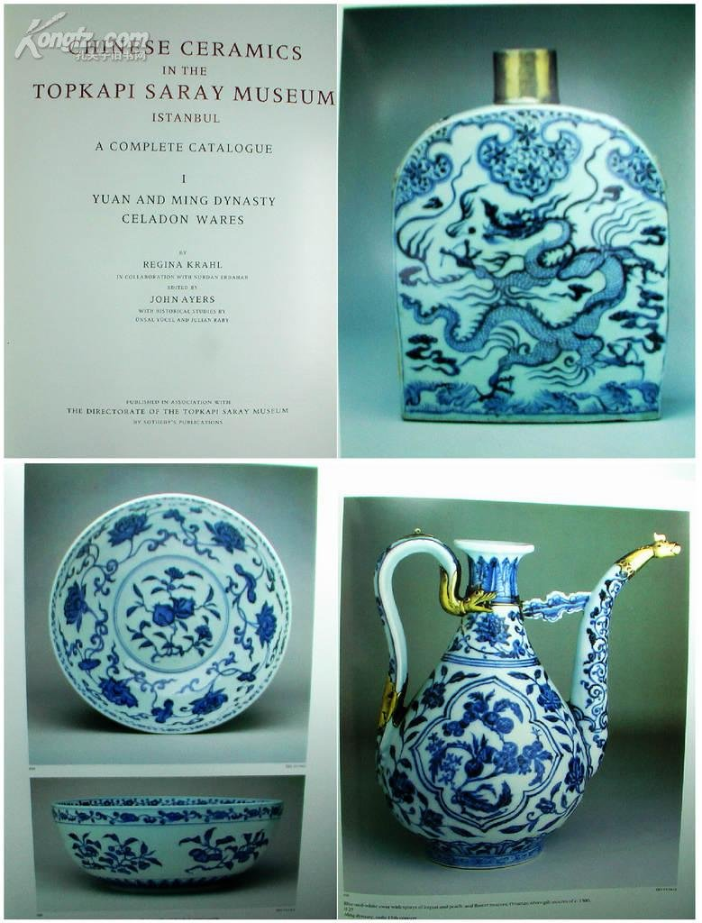
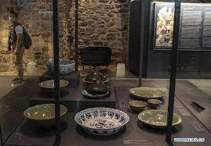
topkapi

Slide 25
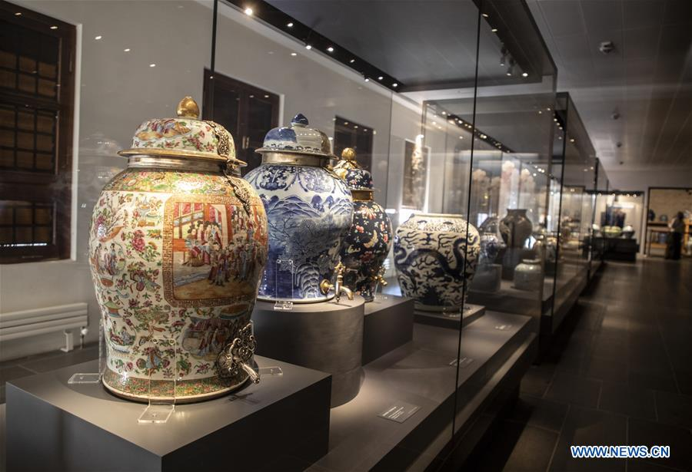

Slide 26
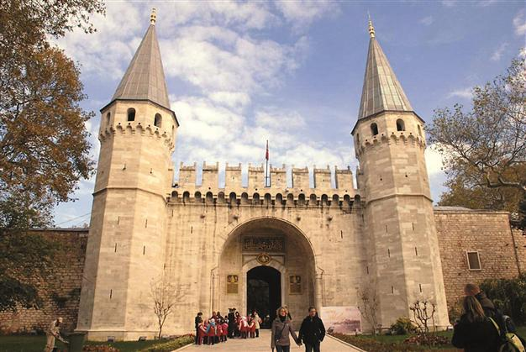

Slide 27
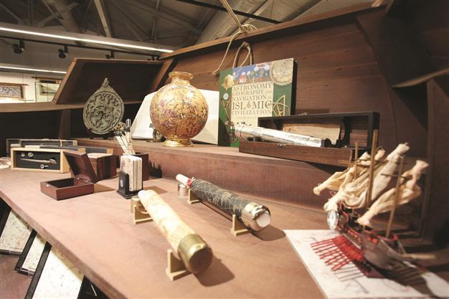

Slide 28
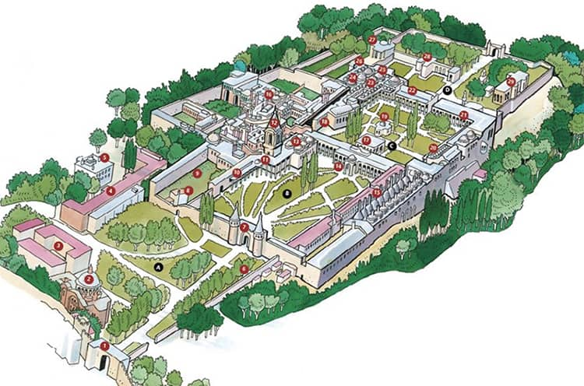

Slide 29
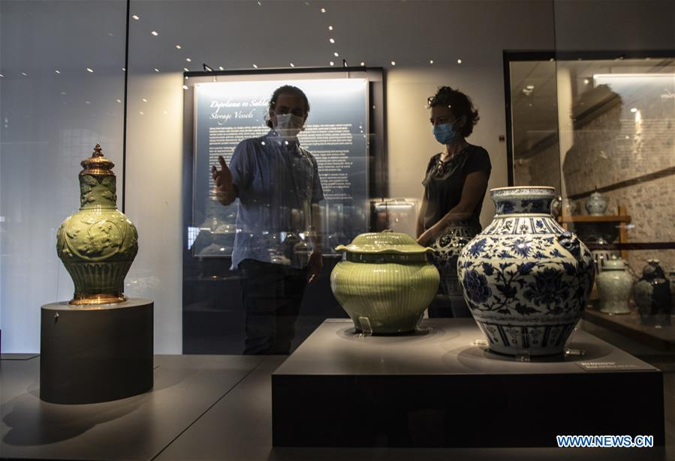

Slide 30
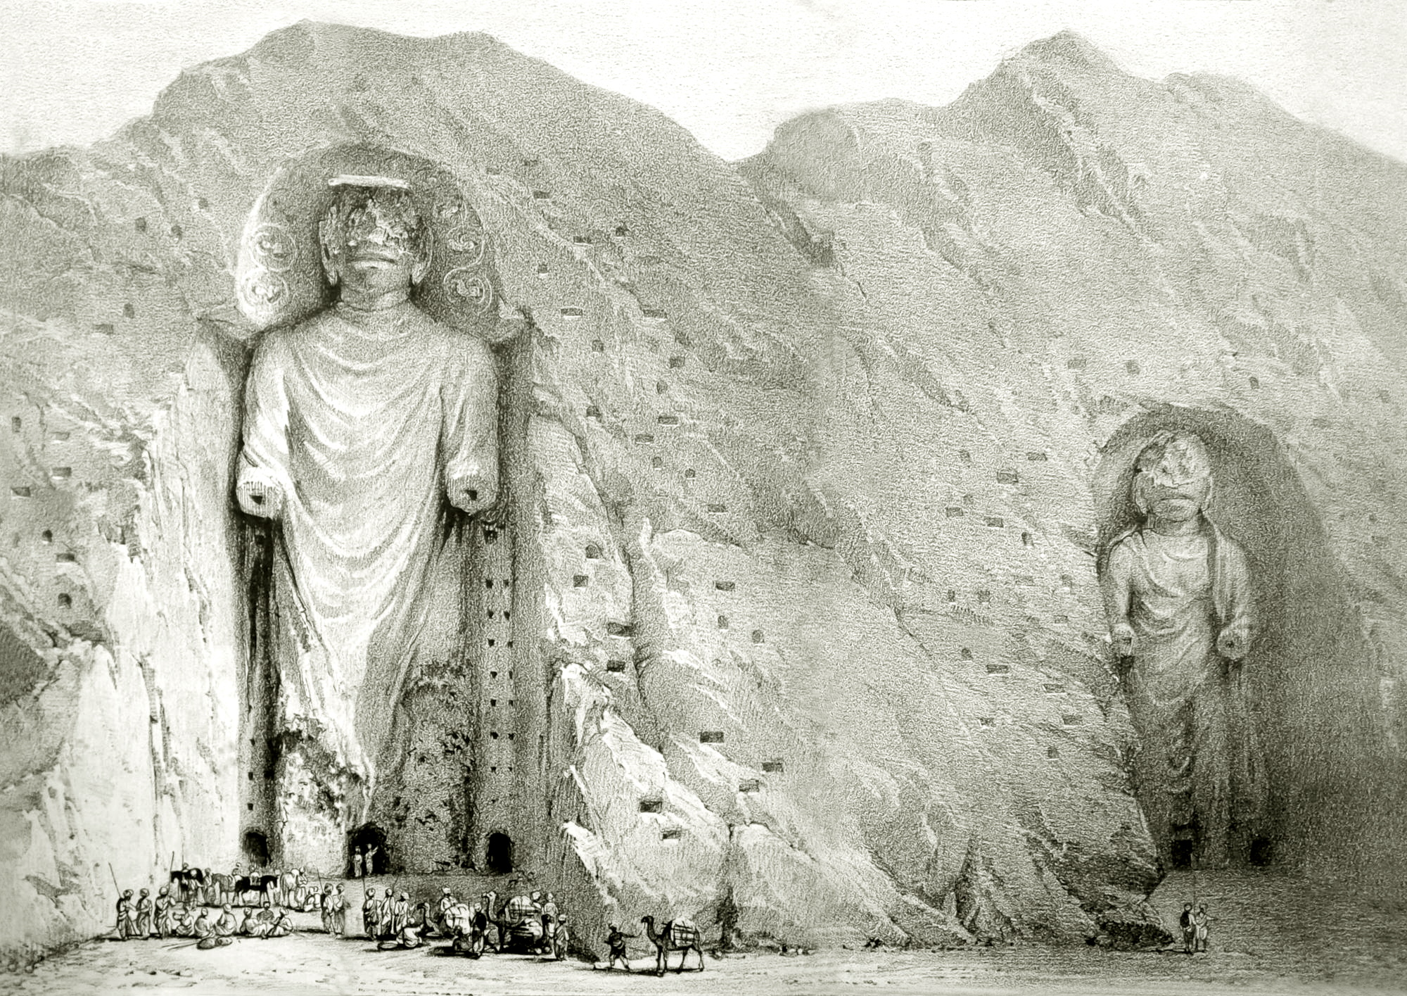
Buddhové z Bámijánu

Slide 31
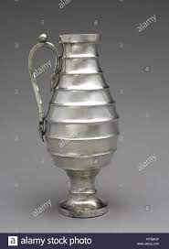

Slide 32
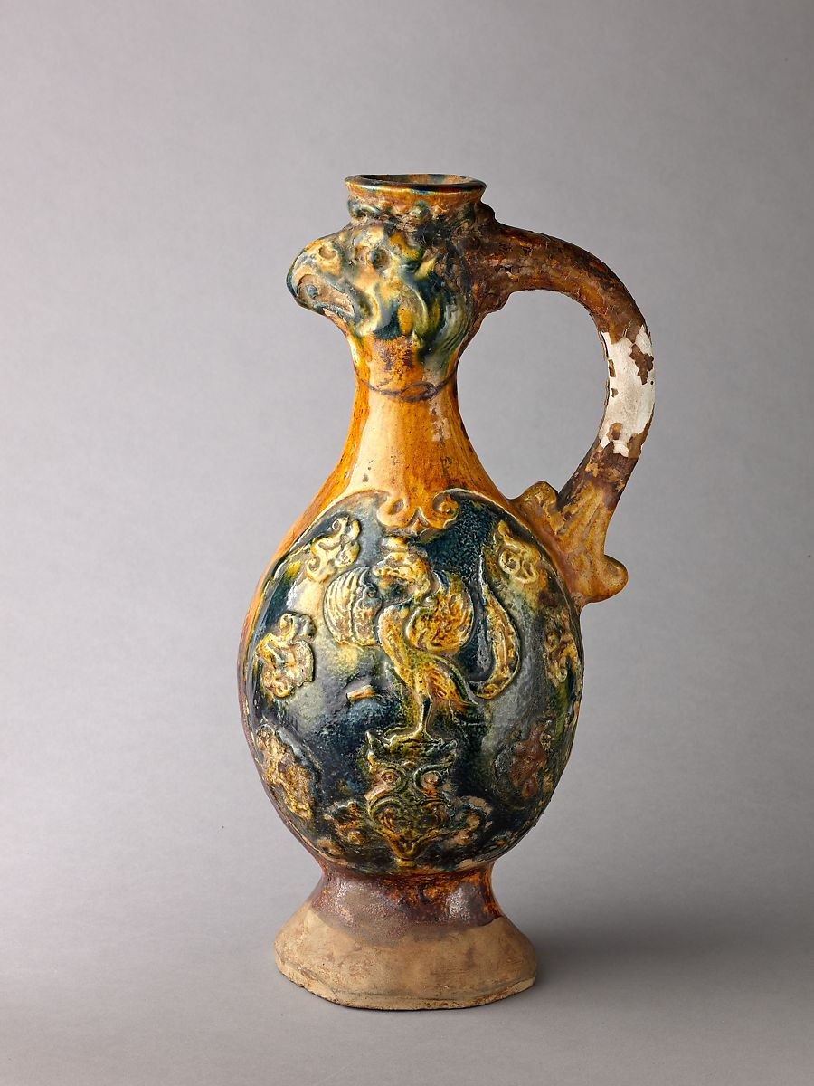

Slide 33
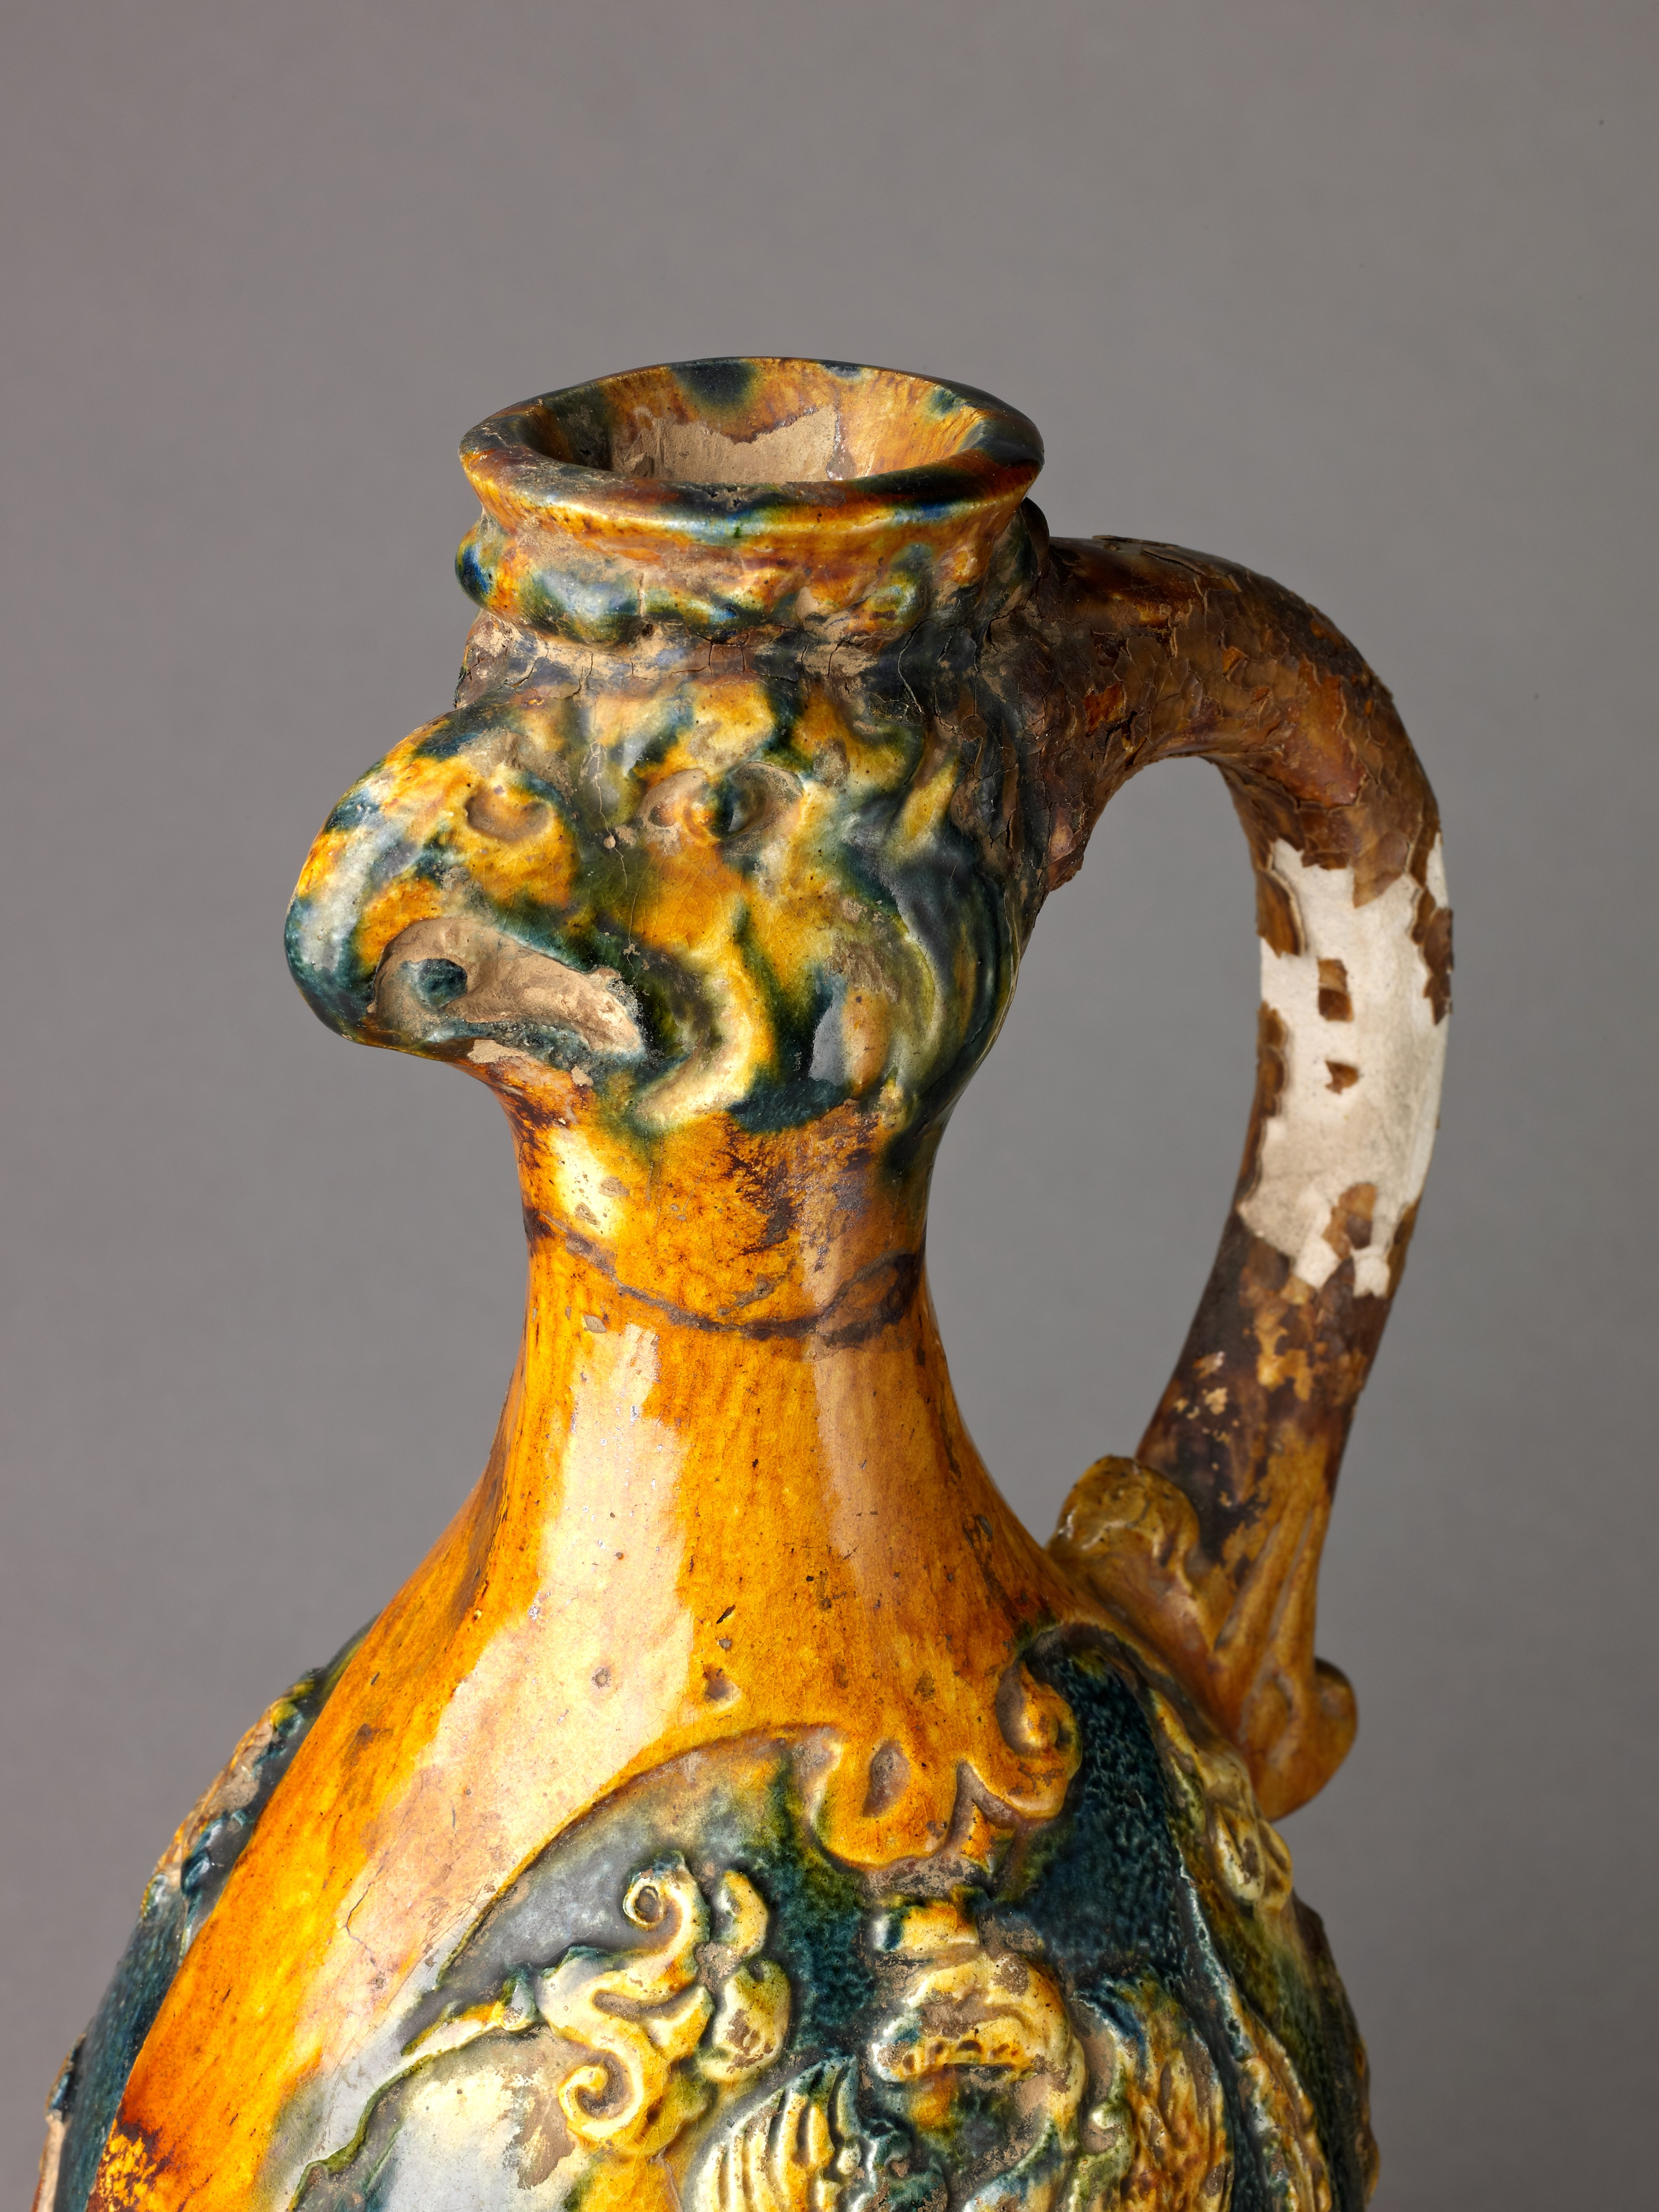

Slide 34
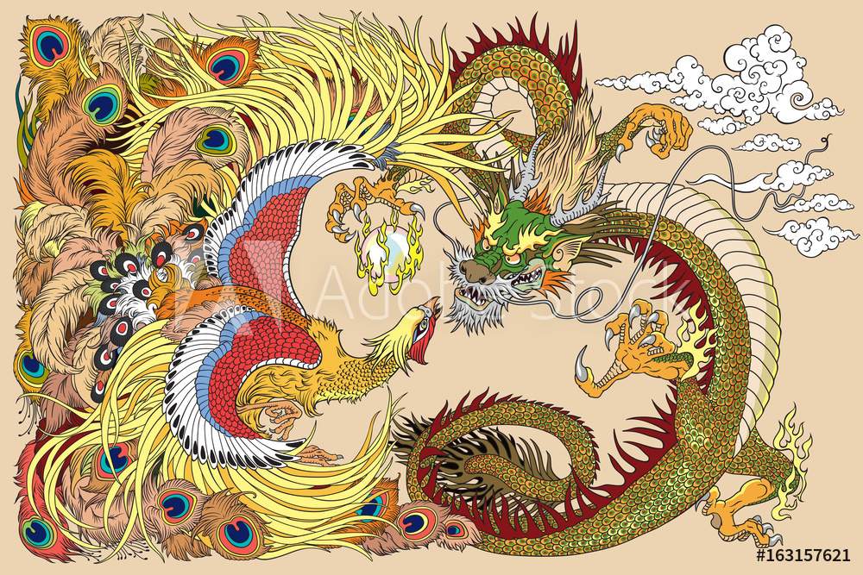

Slide 35
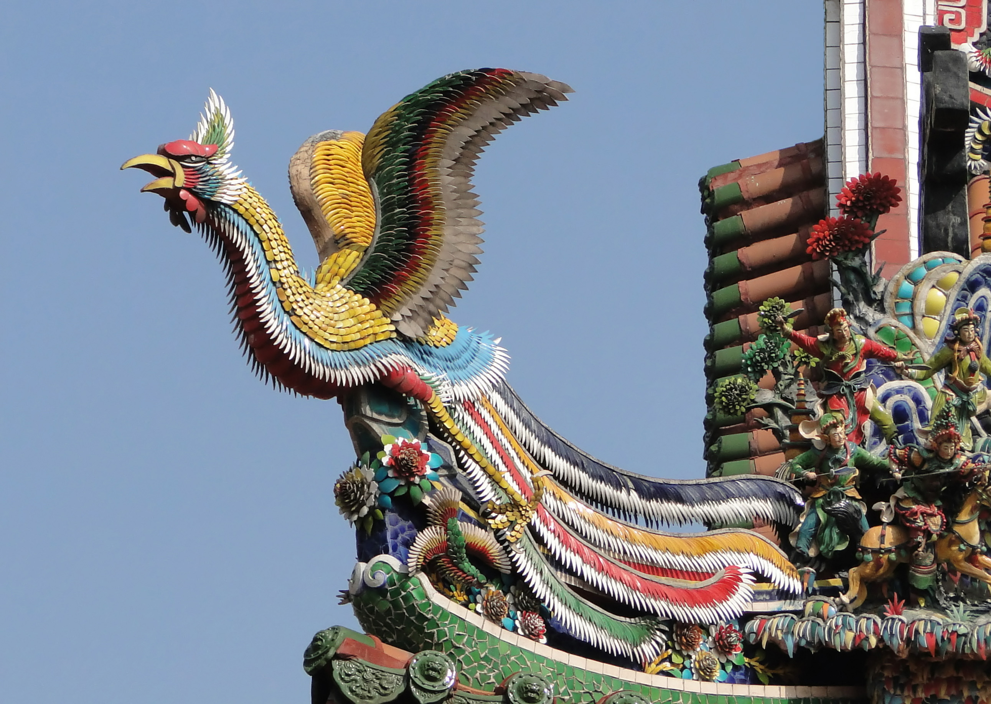

Slide 36
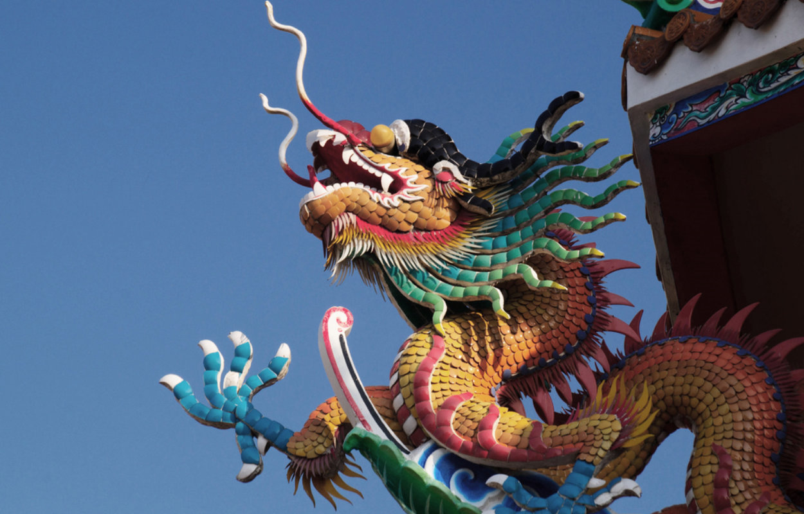

Slide 39

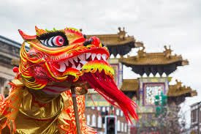

Slide 40
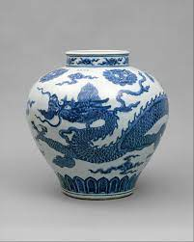

Slide 41
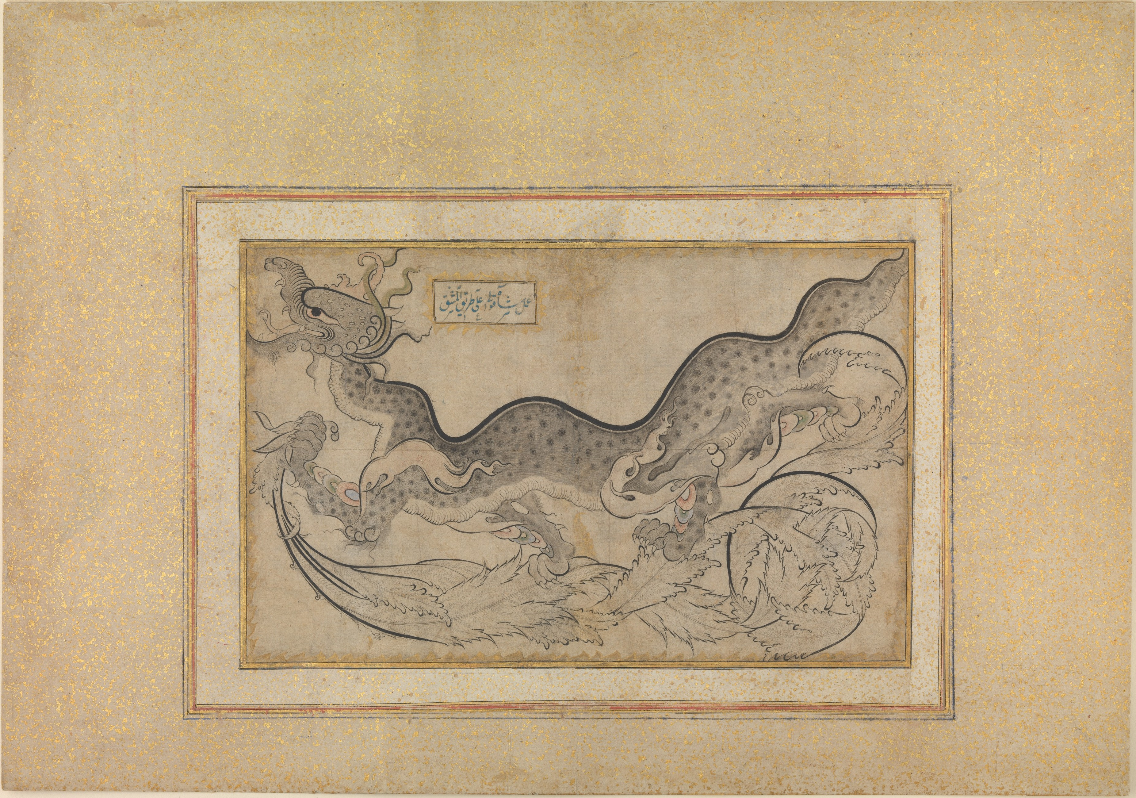

Slide 42
umění
Jeskyně magao
Džatacké povídky
Propojení náboženství a umění
Povídky byl velmi populární a recitovány, čteny a využívány jako materiál pro divadlo a výtvarné umění.
„Jeskyně tisíce Buddhů“
na některých malbách se zobrazuji džatacké povídky

Slide 43
Jelen devíti barev

Slide 47
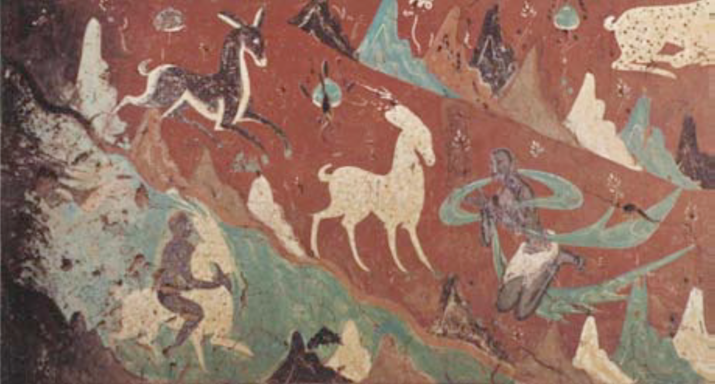
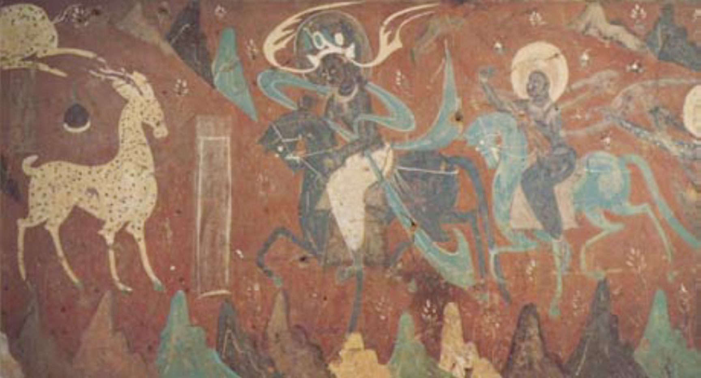
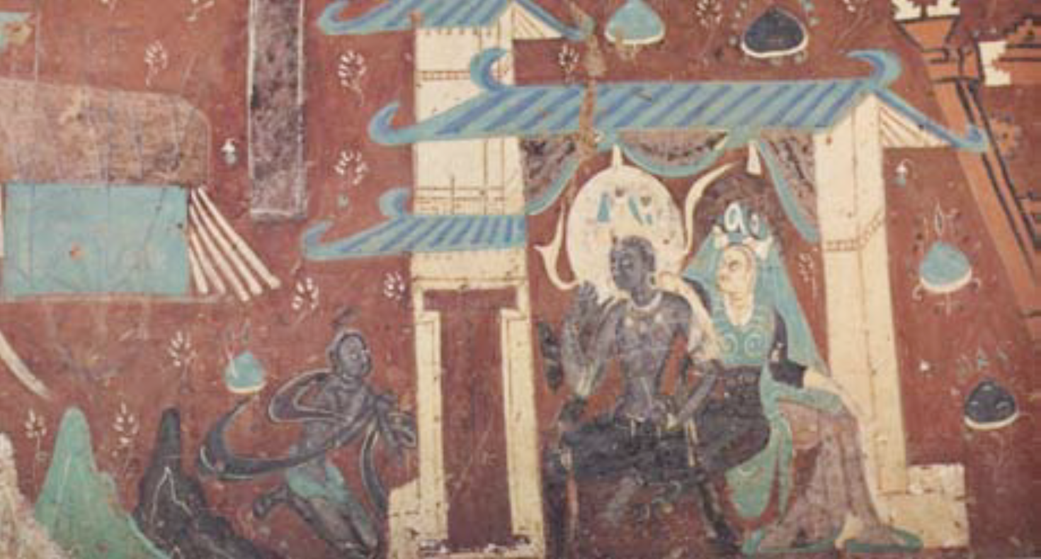


Slide 48

jelen

Slide 49



Slide 50

Jestřáb, Holubice a král šivi

Slide 51


Slide 52

nara

Slide 53


Slide 54


Slide 56


Slide 57


Slide 58

MEšity

Slide 59


Slide 60

minbar

Slide 61

mihrab

Slide 62

koupelny

Slide 63



Slide 64

fontány

Slide 65

minaret

Slide 66
mešity
Mešity hrají důležitou roli v každodenním životě muslimů
Mešita je víceúčelová budova, kde se vyhlašují důležitá veřejná oznámení
v době krize se shromažďují davy – například k získání podpory pro obranu nebo svatou válku
při páteční bohoslužbě je v kázání zmíněno panovníkovo jméno, čímž se demonstruje jeho autorita
významná mešita má také často vzdělávací funkci

Slide 70

Velká mešita: Si-an

Slide 72

Džidda

Slide 74


Slide 79

Al-Maqdisi

Slide 80


Slide 81


Slide 82

Karavanseráj

